Slide 1
1.4全等三角形
浙教版 八年级上

Slide 2
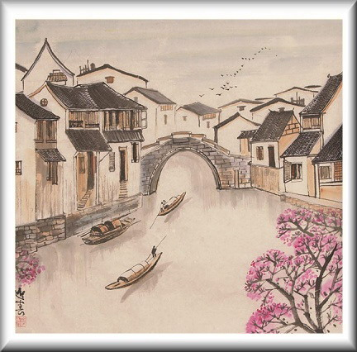
新知导入
仔细观察下列各组图形，你发现了什么？
（1）
（2）
（3）
（4）

Slide 3

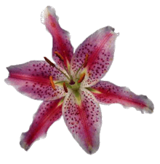
新知导入
能够重合的两个图形叫做全等图形.
全等图形的形状和大小完全相同.

Slide 4
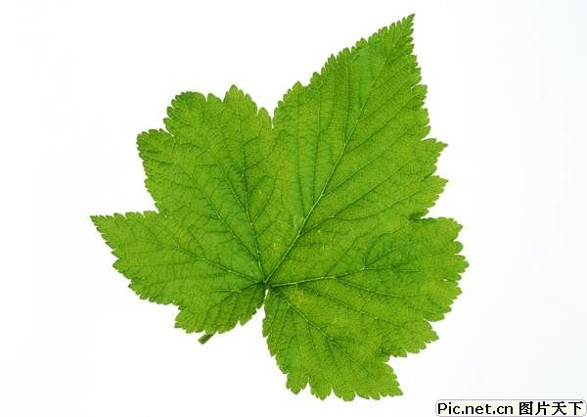
新知讲解
形状相同，但大小不同，
因此它们不是全等图形.

Slide 5

新知讲解
能够重合的两个三角形叫做全等三角形.

Slide 6
新知讲解
全等三角形的概念
1、能够完全重合的两个三角形，叫全等三角形
A
D
B
C
E
F
2、把两个三角形重合到一起．
重合的顶点叫做对应顶点，
重合的边叫做对应边，
重合的角叫做对应角.
对应边是AB和DE，
AC和DF，BC和EF；
对应角是∠A和∠D，
∠B和∠E，∠C和∠F
对应顶点是点A和点D，
点B和点E，点C和点F；

Slide 7
新知讲解
全等三角形的表示
A
D
B
C
E
F
“全等” 用符号“≌ ”表示
图中的△ABC和△DEF全等，
记作:△ABC≌ △DEF
读作:△ABC全等于△DEF
你能否直接从记作∆ABC≌ ∆DEF中判断出所有的对应顶点、对应边和对应角？

Slide 8
新知讲解
注意：
记两个三角形全等时，通常把表示对应顶点的字母写在对应的位置上.
A
E
B
C
F
D

Slide 9
例题讲解
例1：如图，△ABC≌△DCB，
指出所有的对应边和对应角.
A
D
O
B
C
解：∵△ABC≌△DCB
∴AB与DC，BC与CB，
AC与BD是对应边.
∠A与∠ D，∠ABC与∠DCB，
∠ACB与∠DBC是对应角.

Slide 10
课内练习
图中△ABO≌△DCO，试写出这两个三角形中相等的边和相等的角.
A
D
O
B
C
解：∵△ABO≌△DCO
∴AB=DC，BO=CO，AO=DO
∠A=∠ D，∠ABO=∠DCO，
∠AOB=∠DOC

Slide 11
观察思考
寻找各图中两个全等三角形的对应元素.
两个全等三角形的位置变化了，对应边、对应角的大小有没有变化？由此你能得到什么结论？
A
D
B
C
E
F
M
S
A
C
O
O
B
D
N
T

Slide 12
新知讲解
全等三角形的性质
全等三角形的对应边相等，对应角相等.
几何语言：
图形语言：
如图：∵△ABC≌ △DFE
∴ AB=DF，BC=FE，AC=DE
∵△ABC≌ △DFE
∴∠A=∠D，
∠B=∠F，∠C=∠E
A
B
C
D
F
E

Slide 13
例题讲解
例2：如图，AD平分∠BAC，AB=AC. △ABD与△ACD全等吗？BD与CD相等吗？∠B与∠C呢？请说明理由.
A
解：△ABD≌△ACD ，BD=CD，∠B=∠C
理由如下：
∵ AD平分∠BAC，
∴ ∠1= ∠ 2，因此将图形沿AD对折时，
射线AB和射线AC重合.
∵AB=AC ，
∴点C和点B重合，
也就是 △ACD与△ABD重合，
∴△ABD ≌ △ACD(全等三角形的定义）
∴BD=CD(全等三角形的对应边相等)
∠B = ∠C(全等三角形的对应角相等)
1
2
D
B
C

Slide 14
课堂小结
1、什么是全等图形、全等三角形、全等三角形的对应顶点、
对应边、对应角?
2、表示三角形全等时应注意什么？
3、识别全等三角形的对应边、对应角的关键是正确识别它们的对应顶点.
4、全等三角形的性质：
全等三角形的对应边相等，对应角相等.

Slide 15
课堂练习
1、选择题
（1）如图，△ABC≌ △BAD，A和B、C和D是对应点，如果
AB=5cm，BD=4cm，AD=6cm，那么BC的长是
（ ）
A. 6cm B. 5cm C. 4cm D. 无法确定
（2）在上题中， ∠CAB的对应角是（ ）
A. ∠DAB B. ∠ DBA
C. ∠ DBC D. ∠ CAD
A
B
C
D
O
A
B

Slide 16
课堂练习
2、判断题:
①全等三角形的对应边相等，对应角相等.（ ）
②全等三角形的周长相等. （ ）
③面积相等的三角形是全等三角形. （ ）
④全等三角形的面积相等.（ ）
√
√
×
√

Slide 17
课堂练习
A
3、已知：△ABD≌△CDB. 请找出右图中对应的边.
B
D
答案：AB=CD，AD=CB，BD=DB
C
4、已知： △ABC≌△AED请找出右图中对应的角.
A
答案提示：
D
C
B
E

Slide 18
课堂练习
5、如图，△ABD ≌ △EBC
C
(1)请找出对应边和对应角.
AB 与 EB、BC与BD、AD与EC，
∠A与∠BEC、∠D与∠C、∠ABD与∠EBC
D
E
B
(2)如果AB=3cm，BC=5cm，求BE、BD的长.
解：∵△ABD ≌ △EBC
∴AB=EB，BC=BD
∵AB=3cm，BC=5cm
∴BE=3cm，BD=5cm
A

Slide 19
课堂练习
6、如图，△EFG≌△NMH
E
H
M
F
G
（1）请找出对应边和对应角.
（2）如果EF=2.1cm，EH=1.1cm，HN=3.3cm，
求NM、HG的长.
N
解：∵△EFG ≌ △NMH
∴NM=EF=2.1cm，EG=HN=3.3cm
∴HG=EG-HG=3.3-1.1=2.2(cm)

Slide 20
课堂练习
7、△ABD≌△ACE，若∠ADB=100°，∠B=30°，说出△ACE中各角的大小？
A
解：∵ △ABD≌△ACE，
∴∠AEC= ∠ADB=100° ，
∠C= ∠B=30°，
又∵∠A+∠AEC+∠C=180 °
∴∠A=180 ° - ∠AEC- ∠C
=180 ° -100 ° -30 ° =50 °
E
D
B
C

Slide 21
作业布置
作业本
课本作业题1.2.4

Slide 23
https://www.21cnjy.com/help/help_extract.php

